Slide 1
Презентация урока по теме:
Преобразование графиков функций
Выполнила: преподаватель математики
УИТ г.Ухты Е.В.Коваленко

Slide 2

Конь, лошадь-жеребенок,
Бык, корова-теленок,
Граф, графиня- ?
Вопрос:

Slide 3

Преобразование графиков функций

Slide 4

"В математике есть своя красота, как в живописи и поэзии"
Н.Е.Жуковский

Slide 5
Содержание урока
Организационный момент
Этап актуализации знаний
Этап изучения нового материала
Этап закрепления нового материала
Этап проверки знаний. Самостоятельная работа (индивидуальный тренинг)
Итоги урока. Задание на дом

Slide 6
График функции
Графиком функции f называют множество всех точек (х;у) координатной плоскости, где у = f(х), а х «пробегает» всю область определения функции.
Задание:
определите, какой из данных графиков является графиком функции
Рис.1 Рис.2 Рис.3
у
у
у
о
х
о
х
о
х

Slide 7
1. Как называется график функции обратной пропорциональности?
1.
г
и
п
е
р
б
о
л
а

Slide 8
2. Как называется график
квадратичной функции?
2.
п
1.
а
г
р
и
а
п
б
е
о
р
л
б
а
о
л
а

Slide 9
3. Как называется
координата
точки по оси Ох?
3.
а
2.
б
п
с
1.
а
ц
г
р
и
и
а
с
п
б
с
е
о
а
р
л
б
а
о
л
а

Slide 10
4.
4. Как называется
координата
точки по оси Ох?
о
3.
а
р
2.
б
д
п
и
с
1.
а
ц
н
г
р
а
и
и
а
с
т
п
б
с
а
е
о
а
р
л
б
а
о
л
а

Slide 11
4.
5. Один из способов задания
функции.
о
3.
р
а
2.
д
б
п
и
с
1.
а
н
5.
ц
г
р
а
ф
и
и
а
т
с
о
п
б
а
р
с
е
о
м
а
р
л
у
б
а
л
о
а
л
а

Slide 12

4.
о
6. Переменная величина,
значение которой зависит от изменения другой величины.
3.
р
а
6.
д
б
ф
2.
и
у
п
с
1.
а
н
5.
ц
н
г
р
а
ф
и
к
и
а
т
о
с
ц
п
б
а
р
с
и
е
о
а
я
м
р
л
у
б
а
л
о
а
л
а

Slide 13
Основные приёмы преобразования графиков
  Параллельный перенос вдоль оси абсцисс
  Параллельный перенос вдоль оси ординат
  Растяжение и сжатие вдоль оси абсцисс
  Растяжение и сжатие вдоль оси ординат
  Преобразование симметрии относительно оси абсцисс
  Преобразование симметрии относительно оси ординат
  Построение графика функции у =│f(x)│
  Построение графика функции у = f(│x│)

Slide 14

f(x) → f(x + а)
Параллельный перенос вдоль оси OX
у
х
0

Slide 15
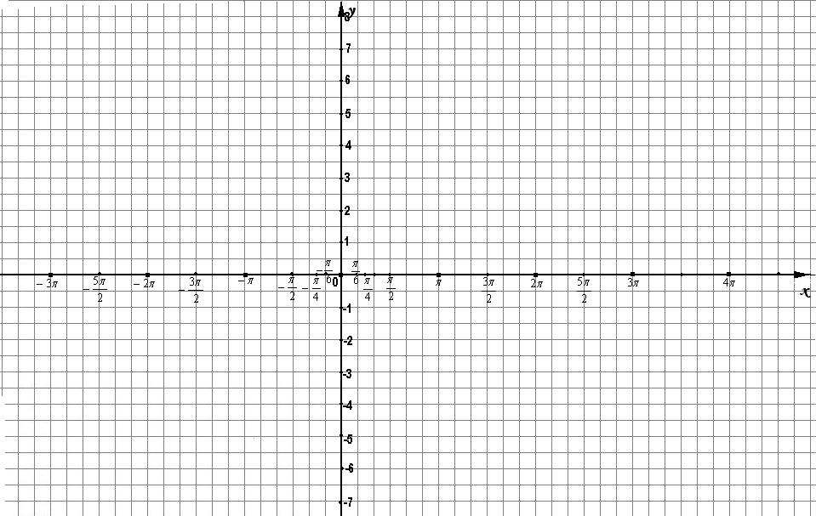
Параллельный перенос вдоль оси OX

Slide 16
f(x) → f(x) + b
Параллельный перенос вдоль оси OY
у
х
0

Slide 17
Параллельный перенос вдоль оси OY

Slide 18
f(x) → f(кx)
Растяжение (сжатие) в k раз вдоль оси OX
у
y=f(kx)
y=f(kx)
k > 1
0 < к < 1
х
0

Slide 19
Растяжение (сжатие) в k раз вдоль оси OX

Slide 20
0 < k < 1
Растяжение (сжатие) в k раз вдоль оси OY
у
f(x) → к f(x)
y=f(kx)
k > 1
y=f(kx)
х
0

Slide 21
Растяжение (сжатие) в k раз вдоль оси OY
y=3 sin x
y=0,5 sin x
y= sin x

Slide 22
f(x) → f(– x)
  Преобразование симметрии относительно оси ОУ
у
х
0

Slide 23
  Преобразование симметрии относительно оси ОУ
у = sin (-x)
у = sin x

Slide 24
f(x) → – f (x)
  Преобразование симметрии относительно оси ОХ
у
х
0

Slide 25
  Преобразование симметрии относительно оси ОХ
y= - tg x
y= tg x

Slide 26
  Преобразование
f(x) → │f(x)│
у
f(x) → │f(x)│
х
0

Slide 27
  Преобразование
f(x) → │f(x)│
y= tg x
y=│ tg x │

Slide 28
f(x) → f(│x│)
  Преобразование
f(x) → f(│x│)
у
х
0

Slide 29
  Преобразование
f(x) → f(│x│)
у = sin │x│
у = sin x

Slide 30
Задание 1: Построить график функции в одной системе координат y=cos(x+π/3) y=cos(x- π/3)
1.
сдвинуть график вправо по оси ОХ
y=cos(x- π/3)
y=cosx
сдвинуть график влево по оси ОХ
y=cos(x+π/3)
y=2cosx
увеличить ординату в 2 раза
y=2cosx
2.
y=0,5cosx
уменьшить ординату в 2 раза
y=0,5cosx
y=cosx
y=-cosx
выполнить зеркальное отображение относительно оси ОХ
y=-cosx
3.
растяжение вдоль
оси Оу в 3 раза
параллельный пернос
у = sin x
вдоль оси Ох на 1,5 ед. вправо
4.
y=1,5sin 0,5 x
растяжение вдоль
оси Ох в 2 раза
y=sin 0,5 x
растяжение вдоль
оси Оу в 3 раза
y=1,5sin 0,5 x
у = sin x

Slide 31
y=1,5sin 0,5 x
y=sin 0,5 x
y=1,5sin 0,5 x

Slide 33
y=cosx
y=cos(x- π/3)
y=cos(x+π/3)

Slide 34
y=cosx
y=-cosx
y=2cosx
y=0,5cosx

Slide 35
Задание 2: Определите, какие виды преобразований были использованы
1.
у = 0,5(х-1)³ + 3
у=х³ у=(х-1)³
у=0,5(х-1)³ у = 0,5(х-1)³ + 3
2.
у = -cos (х+π)
у=cosх у = cos (х+π)
у = -cos (х+π)

Slide 36
Задание 3:Определите, какой формулой
задана функция
у = х³
у = (х-2)³
у = - (х-2)³
у = - (х-2)³- 4
у = х
у = х-1
у = |х-1|

Slide 37
Задание 4:
Найдите соответствующие графики функций
у
1
4
2
3
х
0
5
а) 1 б) 2 в) 3 г) 4 д.) 5
а) 1 б) 2 в) 3 г) 4 д) 5
а) 1 б) 2 в) 3 г) 4 д) 5
а) 1 б) 2 в) 3 г) 4 д) 5

Slide 38
Найдите соответствующие графики функций
у
3
4
х
0
а) 1 б) 2 в) 3 г) 4
1
а) 1 б) 2 в) 3 г) 4
а) 1 б) 2 в) 3 г) 4
2
а) 1 б) 2 в) 3 г) 4

Slide 39
Найдите соответствующие графики функций
у
4
5
1
1
х
0
-1
3
2
а) 1 б) 2 в) 3 г) 4 д) 5
а) 1 б) 2 в) 3 г) 4 д)5
а) 1 б) 2 в) 3 г) 4 д) 5
а) 1 б) 2 в) 3 г) 4 д) 5

Slide 40
Найдите соответствующие графики функций
у
3
1
1
х
0
-1
2
а) 1 б) 2 в) 3
а) 1 б) 2 в) 3
а) 1 б) 2 в) 3

Slide 41
Индивидуальный тренинг
Постройте график функции:
Определите D(f), E(f):
2 балла
3 балла
y=2(x-2)2
y = -2sinx
у = |х-1|
дополнительно :
наберите максимальное количество баллов

Slide 42

Задание на дом:
№№ 49 (в, г); 50 (в, г)
*№№ 55 (a, б); 56 (a, б)
Творческое задание: придумать графики функций, с помощью которых можно нарисовать рисунок.

Slide 43


Гений -
это 1% таланта и 99 % труда

Slide 44
Спасибо
за внимание!

Slide 45

Молодец!

Slide 46

Не огорчайся. Попробуй ещё раз!

Slide 47
Молодец!

Slide 48
Не огорчайся. Попробуй ещё раз!

Slide 49
Молодец!

Slide 50
Не огорчайся. Попробуй ещё раз!

Slide 51
Молодец!

Slide 52
Не огорчайся. Попробуй ещё раз!

